Slide 2
BASI DI DATI
Iacobelli Cesare

Slide 3
Esercizio guidato - Testo
Considera la struttura degli istituti bancari organizzati in agenzie dove sono depositati i conti correnti dei clienti.
Per ogni agenzia devi ottenere informazioni relative al direttore (nome, cognome, indirizzo e-mail).
La base di dati deve essere in grado di memorizzare i dati relativi ai movimenti effettuati su ciascun conto corrente (importo, tipo e data).
Il tipo del movimento indica se si tratta di un prelievo o di un versamento.
In ogni momento deve essere data la possibilità di conoscere il saldo del conto corrente.

Slide 4
Analisi
La rappresentazione dei dati caratterizzanti la gestione degli istituti bancari deve tenere conto del fatto che esistono più istituti bancari, a ognuno dei quali sono associate più agenzie con un rapporto di tipo gerarchico.
In ogni agenzia sono depositati i conti correnti dei clienti e a ciascun conto corrente fanno riferimento i movimenti bancari.

Slide 5
Entità
BANCA
(per rappresentare gli istituti bancari)
Attributi
Codice (chiave primaria),
Denominazione,
Sede (specifica l’indirizzo della sede legale);

Slide 6
Entità
Agenzia
attributi
Codice (chiave primaria)
Indirizzo
Numero telefono
Basi di Dati
6

Slide 7
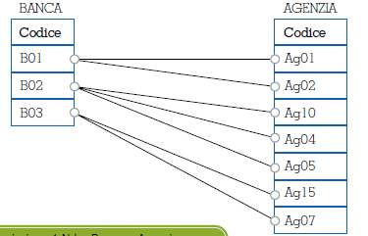
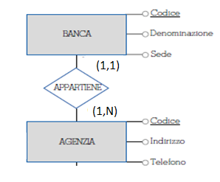
Associazion Appartiene
Tra l’entità Banca e l’entità Agenzia esiste la relazione uno a molti (Appartiene) poiché a un istituto bancario possono appartenere più agenzie, ma un’agenzia può appartenere a una sola banca.

Slide 8
Entità
Direttore
attributi
Codice (chiave primaria)
Nome
Cognome
Mail
Basi di Dati
8

Slide 9
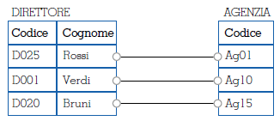
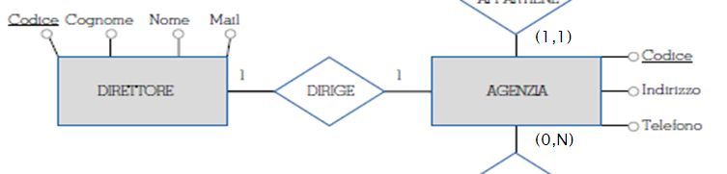
Associazione Dirige
Tra l’entità Agenzia e l’entità Direttore esiste la relazione uno a uno (DIRIGE) poiché un’agenzia è diretta da un unico direttore e un direttore ha la responsabilità di una sola agenzia.

Slide 10
Entità
Conto Corrente
attributi
Codice (chiave primaria)
Saldo (indica il saldo del conto corrente)
Basi di Dati
10

Slide 11
Entità
Cliente
attributi
Codice Fiscale (chiave primaria)
Nome
Cognome
Indirizzo
Basi di Dati
11

Slide 12

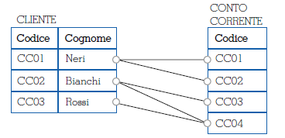
Associazione Intestare
Tra l’entità Conto Corrente e l’entità Cliente esiste la relazione molti a molti (Intestare ) poiché un conto corrente può essere intestato a più clienti e un cliente può aprire più di un conto corrente.

Slide 13
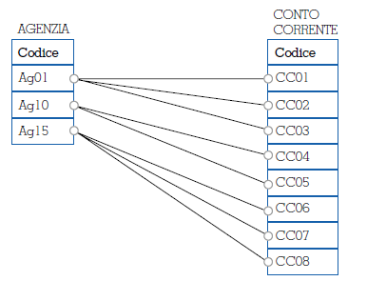
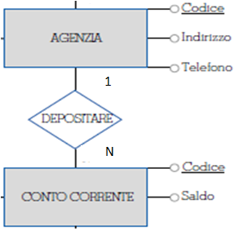
Associazione Depositare
Tra l’entità Agenzia e l’entità Conto Corrente esiste la relazione uno a molti (Depositare) poiché in un’agenzia possono essere depositati molti conti correnti, ma un conto corrente può essere depositato in una sola agenzia

Slide 14
Entità
Movimento
attributi
Numero (specifica un numero progressivo che identifica il movimento ed è chiave primaria)
Tipo (specifica se prelievo, P o versamento, V)
Importo
Data
Basi di Dati
14

Slide 15
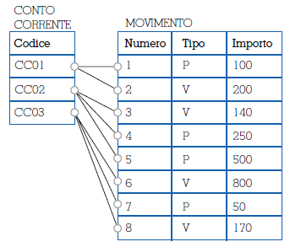
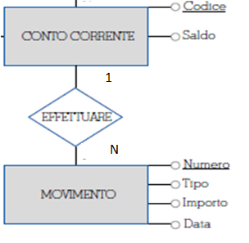
Associazione Effettuare
Tra l’entità Conto Corrente e l’entità Movimento esiste la relazione uno a molti (Effettuare ) poiché su un conto corrente possono essere effettuati più movimenti ma un movimento si riferisce a un solo conto corrente

Slide 16
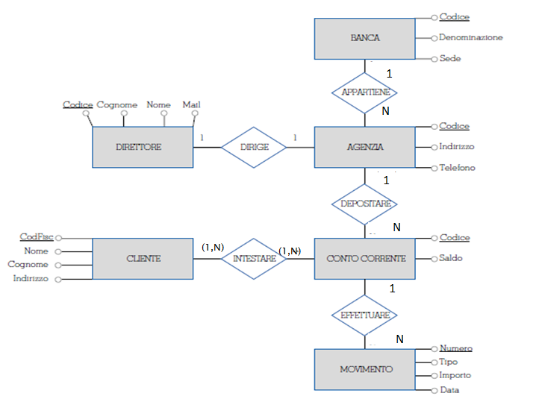
Schema Concettuale E-R

Slide 17
Elenco Entità
Banca (per rappresentare gli istituti bancari)
con attributi Codice (chiave primaria), Denominazione, Sede (specifica l’indirizzo della sede legale);
Agenzia
con attributi Codice (chiave primaria), Indirizzo, Numero telefono;
Direttore
con attributi Codice (chiave primaria), Nome, Cognome, Mail;
Conto Corrente
con attributi Codice (chiave primaria), Saldo (indica il saldo del conto corrente);
Movimento
con attributi Numero (specifica un numero progressivo che identifica il movimento ed è chiave primaria), Tipo (specifica se prelievo, P o versamento, V), Importo, Data;
Cliente
con attributi Codice Fiscale (chiave primaria), Nome, Cognome, Indirizzo.
Basi di Dati
17

